Slide 1

Aqui na estamos sempre trabalhando para facilitar o uso da tecnologia através de soluções simples, rápidas e confiáveis, que lhe proporcione uma vida leve, e resultados positivos para a sua loja.
Acompanhe aqui as...
NOVIDADES DA VERSÃO 6.212.20

Slide 2

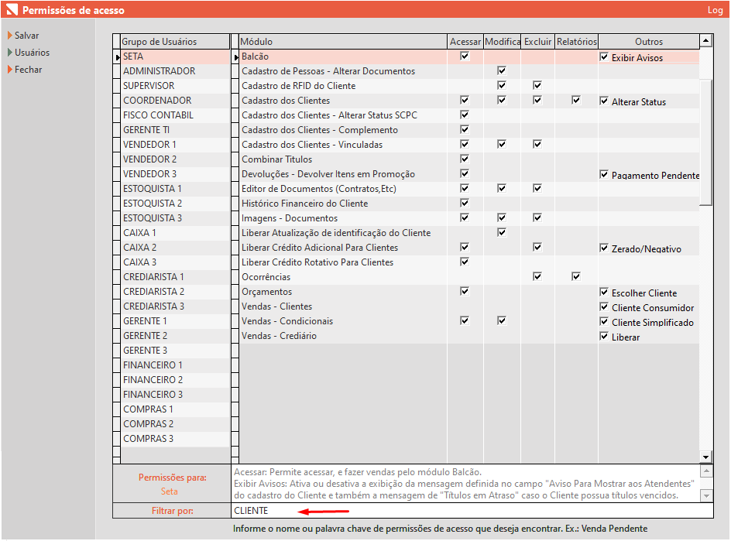
PERMITIDA BUSCA NAS PERMISSÕES DE ACESSO
Caminho: Retaguarda > Configurações > Permissões de Acesso #491170
Na tela de Permissões de Acesso, realizamos uma melhoria muito esperada pelos nossos clientes. Agora, será possível realizar a busca pela permissão desejada.

Slide 3
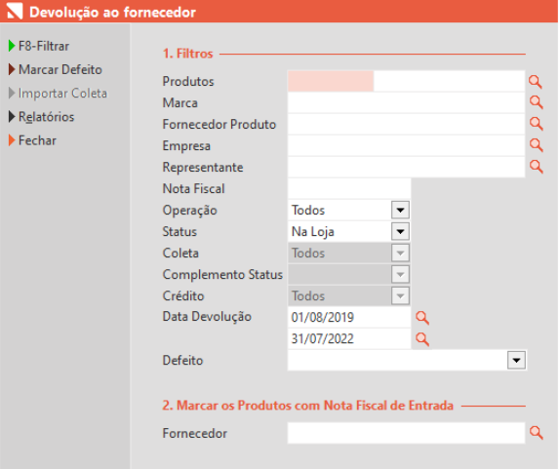
MELHORIAS DEVOLUÇÃO FORNECEDOR
Caminho: Retaguarda > Estoque > Devolução ao Fornecedor #492183
Realizadas melhorias de ordenação de botões e campos, além de espaçamento de mensagens exibidas na tela de Devolução ao Fornecedor.

Slide 4
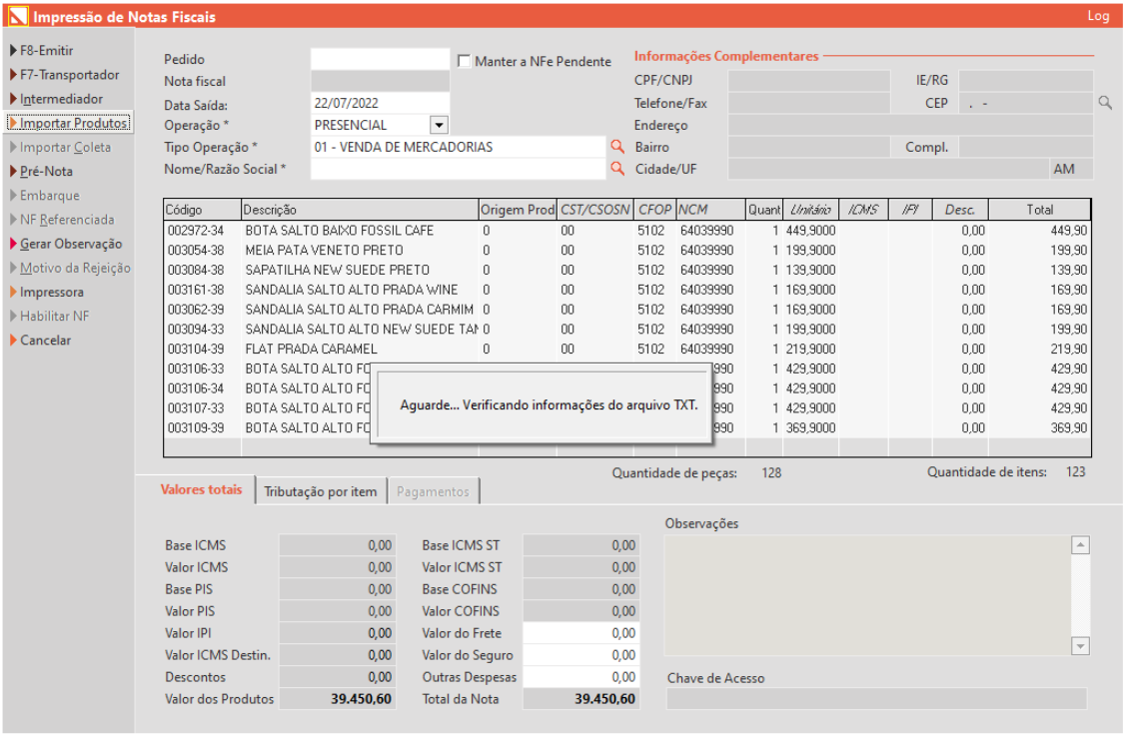
ADEUS LENTIDÃO
Caminho: Retaguarda > Fiscal > Impressão de Nota Fiscal #431176
Melhoramos o processo de importação de produtos (ponto de ajuste) na tela de Impressão de Nota Fiscal. Passando de aproximadamente 12 minutos para 30 segundos.

Slide 5
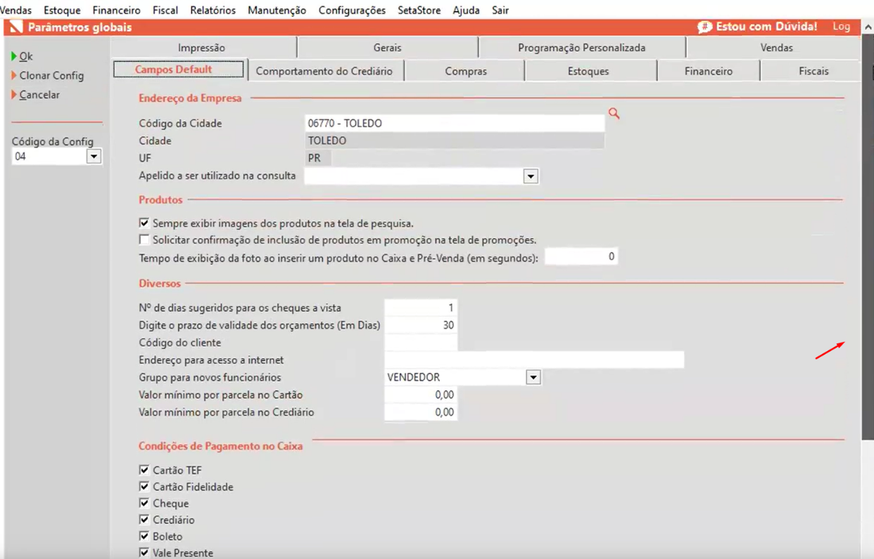
BARRA DE ROLAGEM NAS GLOBAIS
Caminho: Retaguarda > Configurações > Parâmetros Globais #491169
Melhoramos a abertura e navegação na tela de Configurações Globais do SetaERP. Anteriormente, algumas informações eram cortadas quando operado com monitores de baixa resolução.

Slide 6
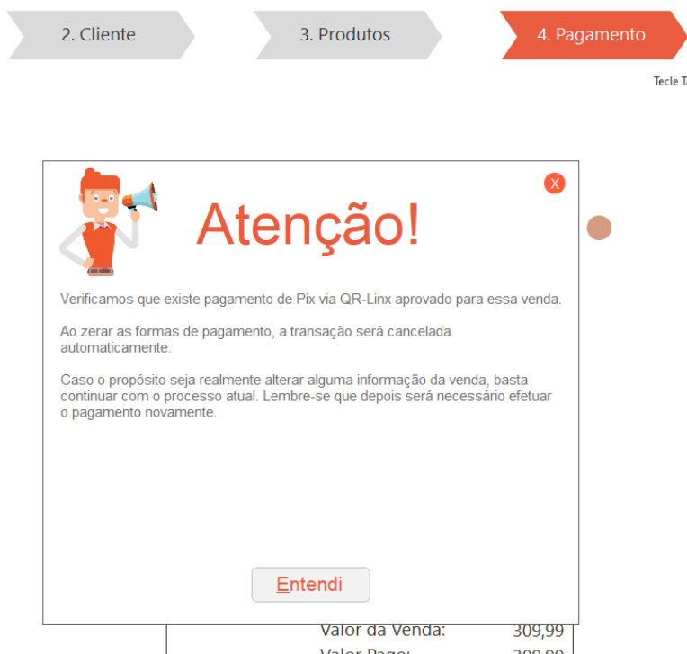
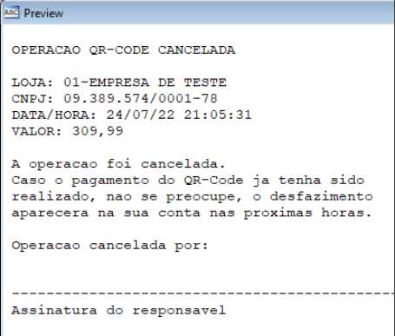
NOVO BANNER ESTORNO QR LINX
Caminho: Caixa > Vendas Baixadas #496289
Melhoramos no Caixa Fácil (aba Pagamento), a mensagem exibida ao realizar um desfazimento ou estorno de pagamento de venda com QR Linx.
Além disso, após ser realizado o cancelamento, será permitida a impressão de um comprovante específico dessa operação.
Comprovante implementado para as seguintes telas:
- Desfazimento do pagamento com QR Linx no Caixa Fácil (F5 na aba Pagamentos);
- Estorno da venda via Vendas Baixadas;
- Retaguarda > Vendas > Estorno Financeiro das Vendas;
- Baixa de Títulos, ao iniciar com pagamento Pix/QR Linx e realizar desfazimento.

Slide 7
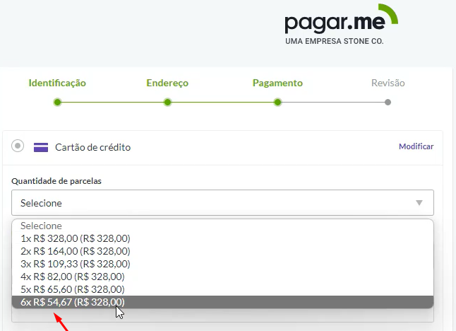
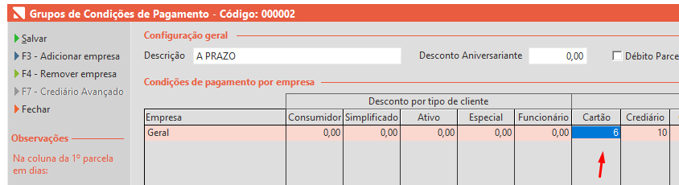
MELHORIA LINK DE PAGAMENTO
Caminho: Pré-Venda #418519
Para lojistas que operam no módulo de Pré-Venda utilizando Link de Pagamento, melhoramos a compatibilidade das condições de pagamento, ou seja, agora, para essa forma de pagamento, será respeitado integralmente o valor definido na coluna Cartão da tela de Grupos de Condições de Pagamento. Caso esteja definido o valor 0 na coluna Cartão (Grupos de Condições de Pagamento), por padrão estará selecionado Débito na Pagar.me.

Slide 8
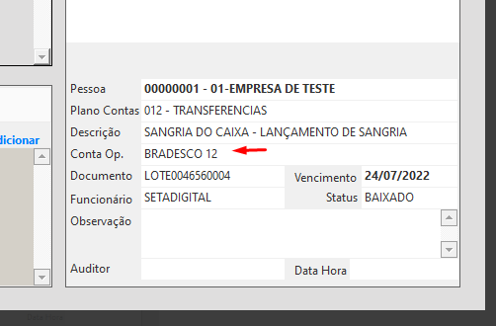
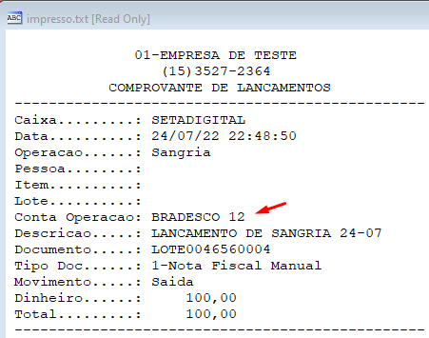
CONTA OPERAÇÃO NA AUDITORIA DE COMPROVANTES
Caminho: Caminho: Caixa > Auditoria de Comprovantes #482125
Para lojistas que utilizam a ferramenta de Auditoria de Comprovantes (Configuração Global / aba Financeiro), na impressão do comprovante de Sangria gerado pelo Caixa Fácil > Outros Lançamentos, foi adicionado o campo Conta Operação, essa conta será definida durante a etapa de lançamento.
Além disso, na tela de Auditoria de Comprovantes, também adicionamos o campo Conta Op.

Slide 9
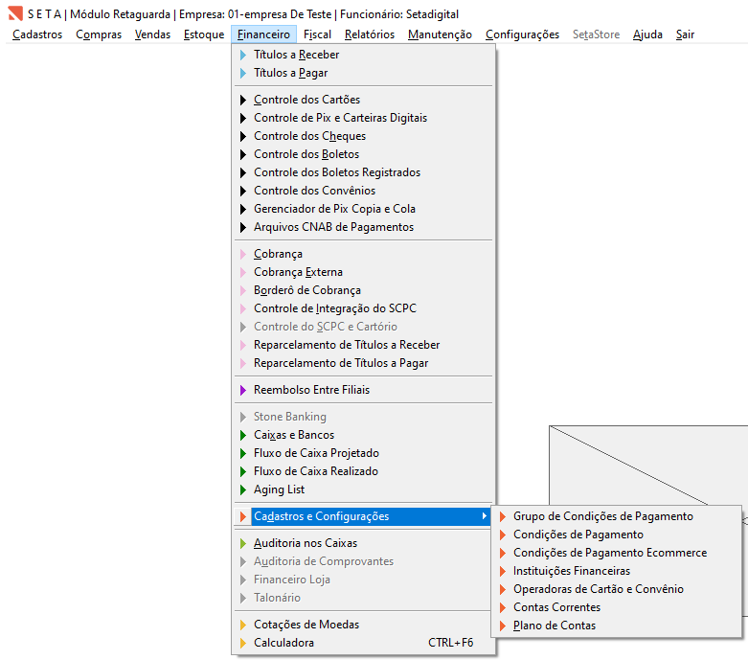
NOVO MENU CADASTROS E CONFIGURAÇÕES
Caminho: Retaguarda > Financeiro > #492120
Para uma melhor distribuição dos itens do menu Financeiro (Retaguarda), criamos um novo grupo chamado "Cadastros e Configurações". Dessa forma, os itens finais desse menu, tornam a ser exibidos, independente da resolução do monitor.

Slide 10
NOVO MENU CADASTROS E CONFIGURAÇÕES
Caminho: Retaguarda > Financeiro > #492120
Para uma melhor distribuição dos itens do menu Financeiro (Retaguarda), criamos um novo grupo chamado "Cadastros e Configurações". Dessa forma, os itens finais desse menu, tornam a ser exibidos, independente da resolução do monitor.

Slide 11



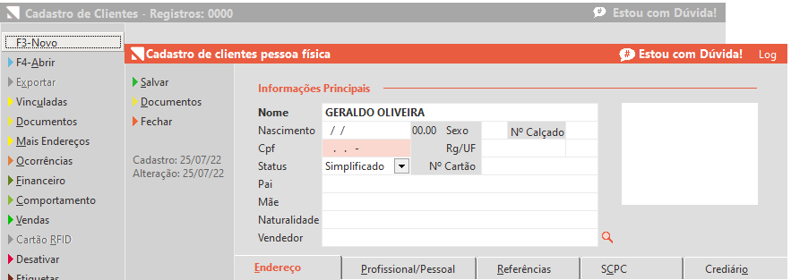
Caminho: Retaguarda > Cadastros > Clientes #493122
Ajustamos uma falha apresentada ao realizar novos cadastros de clientes, fornecedores, funcionários dentre outros campos que exigem CPF/CNPJ.

Slide 12
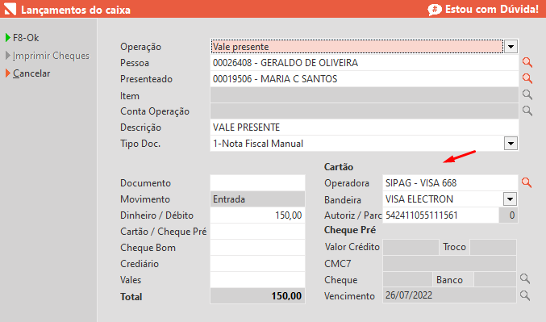
Caminho: Caixa Crediário > Outros Lançamentos #492866
Ajustamos o lançamento de Vale Presente (Outros Lançamentos) a partir do Caixa Crediário com forma de pagamento Débito, preenchendo os dados de Operadora, Bandeira, Autorização.

Slide 13
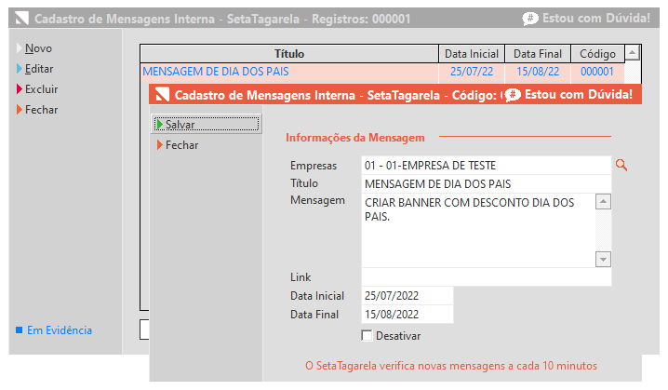
Caminho: Retaguarda > Seta Tagarela #494561
Pensando em melhorar a experiência de nossos clientes que fazem uso da ferramenta Seta Tagarela, foram corrigidos alguns pontos de vulnerabilidade na criação e edição de mensagens.

Slide 14
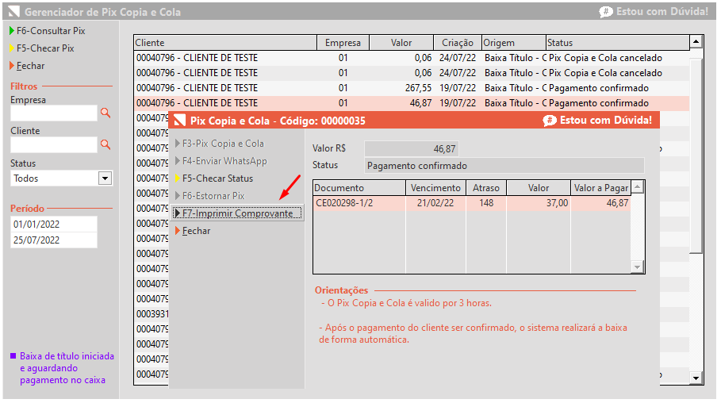
Caminho: Financeiro > Gerenciador de Pix e Cola #495433
Para lojas que possuem habilitada a Configuração Global "Imprime um comprovante para cada parcela paga" (aba Impressão), ajustamos a impressão do comprovante para registros que possuem o status definido como Pagamento confirmado.

Slide 15
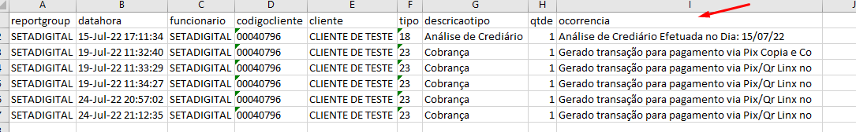
Caminho: Retaguarda > Relatórios > Auditoria das ocorrências #493774
Na exportação para Excel do relatório '1 - Listagem das Ocorrências' (grupo Auditoria das ocorrências), ajustada a exibição das informações na coluna Histórico.

Slide 16
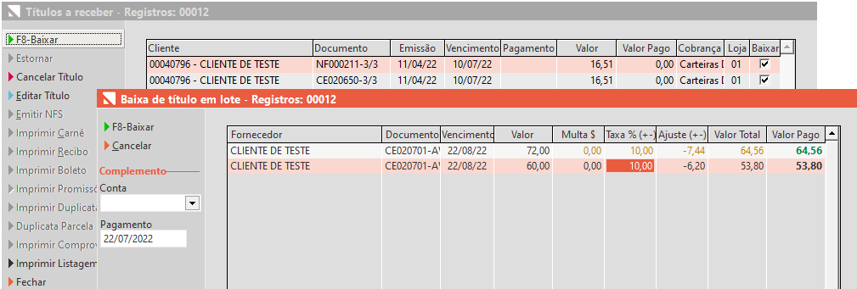
Caminho: Retaguarda > Financeiro > Títulos a Receber #495853
Ajustada falha na tela de Títulos a Receber, ao realizar uma baixa em lote selecionando registros definidos como '9-Carteiras Digitais'.

Slide 17
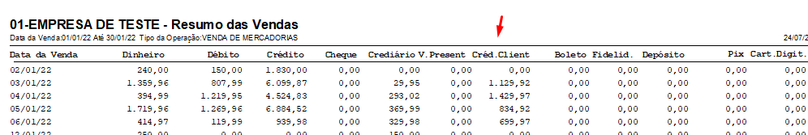
Caminho: Retaguarda > Relatórios > Vendas #495471
Ajustamos no relatório '08 - Resumo das Vendas Por Forma de Pagamento', localizado no grupo de Relatórios de Vendas, para que também sejam consideradas operações com valores negativos, ou seja, provenientes de trocas/devoluções.
Sendo assim, ao confrontar com os demais relatórios do mesmo grupo, principalmente '09 - Listagem de Vendas Por Forma de Pagamento', os totalizadores estarão de acordo.

Slide 18

Versão Complementar – 6.212.21
Caminho: Caixa > Nova Venda #501787
Ajuste no financeiro das vendas geradas com QR Linx.
Caminho: Caixa > Nova Venda #500790
Ajuste na gravação e geração de vendas SAT para casos de ser apresentada a mensagem: "Sem retorno do aparelho Sat".

Slide 19
Versão Complementar – 6.212.23
Caminho: Seta > Início
Para lojas que operam com Caixa Fácil, adicionamos um novo doodle, em comemoração ao Dia dos Pais.
Caminho: Retaguarda > Configurações > Cartão Fidelidade #499595
Ajustamos o cálculo e totalizadores de pontuação para devoluções de vendas geradas com Cartão Fidelidade.

Slide 20
Versão Complementar – 6.212.24
Caminho: Seta > Início
Para lojas que operam com Caixa Fácil, adicionamos um novo doodle, em comemoração ao Dia dos Pais.
Caminho: Retaguarda > Configurações > Cartão Fidelidade #499595
Ajustamos o cálculo e totalizadores de pontuação para devoluções de vendas geradas com Cartão Fidelidade.

Slide 21
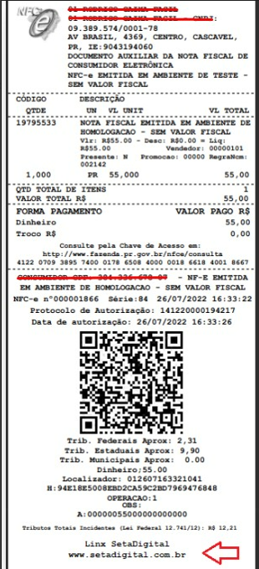
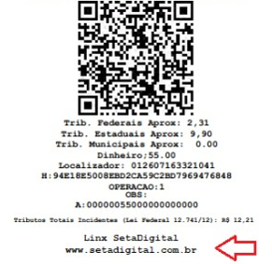

Versão Complementar – 6.212.24
Caminho:
Caminho: Retaguarda > Fiscal > Emissão de NF #496691
Adicionamos o nome e site da empresa "Linx SetaDigital" nos rodapés dos DANFCe e DANFe. A informação será exibida tanto na impressão quanto na geração do PDF dos documentos citados.

Slide 22
Versão Complementar – 6.212.24
Caminho: Caixa > Nova Venda #504046
Ajustamos no Caixa Fácil, a inserção de pagamentos com QR Linx para clientes que não possuam e-mail cadastrado ou para vendas geradas com o cliente Consumidor Final.

Slide 23







Agora é fácil, atualize o SetaERP após o fechamento das lojas, ou amanhã bem cedinho para acessar as novidades da versão 6.212.20.
Ahhhh, para que possamos evoluir, seu feedback é muito importante avalie o conteúdo apresentado nesta versão.
O link de acesso está logo abaixo da apresentação, contamos com você!
Com carinho ♥
Time Linx SetaDigital
Cascavel, 26 de Julho de 2022.

